Slide 1
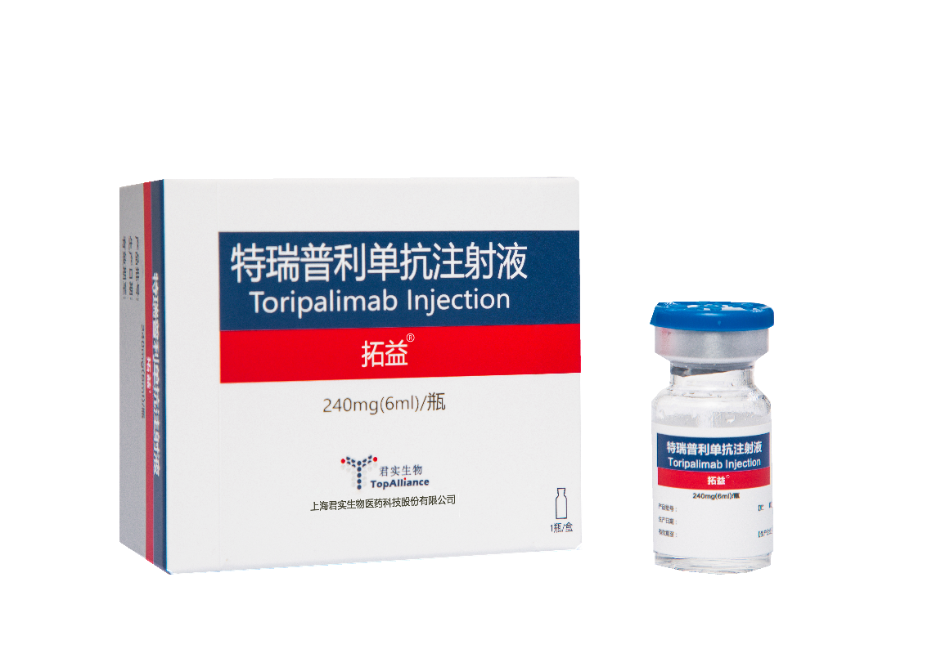
特瑞普利单抗注射液
Toripalimab Injection
（ 拓 益® ）
上海君实生物医药科技股份有限公司

Slide 2
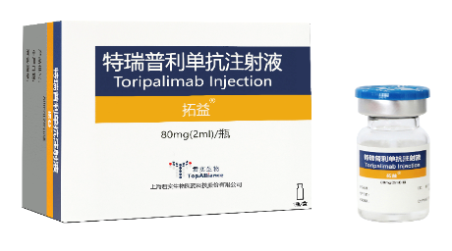
药品基本信息
通用名 | 特瑞普利单抗注射液
注册规格 | 240mg(6ml)/瓶80mg(2ml)/瓶
中国大陆首次上市时间 | 2018年12月
目前大陆地区同通用名药品的上市情况 | 无
全球首个上市国家/地区及上市时间 | 中国/2018年12月
是否为OTC药品 | 否
参照药品建议 | 注射用卡瑞利珠单抗
01
药
品
基
本
信
息
“中国专利金奖”
“十二五”和“十三五”“重大新药创制”
首个入选ASCO大会的中国本土创新药，被认为是改变临床实践、具有极高影响力的创新型原创研究
《自然-医学》杂志创刊26年首次封面推荐中国创新药物研究；《Cancer Cell》发表安全性和有效性研究
FDA：2项突破性疗法、1项快速通道、1项优先审评、5项孤儿药资格认定。有望成为首个FDA批准用于鼻咽癌治疗的肿瘤免疫药物
君实生物秉承“大人不华，君子务实”的企业精神，坚持以创新为驱动，致力于创新疗法的发现、开发和商业化。
公司在研管线50余项，覆盖：恶性肿瘤、自身免疫、慢性代谢类疾病、神经系统类疾病以及感染性疾病。
Notes:
ASCO2022年会更新了研究最终的无进展生存期（PFS）和中期总生存期（OS）分析结果，并以壁报形式展示（编号：CT226 ）。
研究结果显示，与安慰慰剂联合化疗组相比，特瑞普利单抗联合化疗组中位PFS显著延长，为21.4 vs. 8.2个月，延长13.2个月，特瑞普利单抗
联合化疗可降低48%的疾病进展或死亡风险。特瑞普利单抗联合化疗将有望成为晚期鼻咽癌新的一线治疗标准。
AACR（美国癌症研究协会）2022上发布多项最新研究成果，各项数据展现中国创新产品超强音。
公司核心产品特瑞普利单抗为我国首个获批的国产抗PD-1单抗，目前已在中、美等多国开展了覆盖超过15个适应症的30多项临床研究，
特瑞普利单抗联合GP化疗一线治疗复发或转移性鼻咽癌（RM-NPC）III期临床研究(JUPITER-02研究)成果获国际著名期刊《自然-医学》杂志（Nature Medicine，IF: 53.440）发表，同时，JUPITER-02研究也被选为当期《自然-医学》杂志封面主题，这是杂志创刊26年来首次在封面推荐中国创新药物研究。
特瑞普利单抗联合TP化疗在晚期或转移性食管鳞癌一线治疗的安全性和有效性研究JUPITER-06研究成果获国际顶尖肿瘤学杂志《Cancer Cell》（影响因子：31.743）发表。

Slide 3
药品新增适应症基本信息
新增适应症一：
本品联合顺铂和吉西他滨用于局部复发或转移性鼻咽癌患者的一线治疗。
适应症患者人数：22,255（同类产品3个）
新增适应症二：
本品联合紫杉醇和顺铂适用于不可切除局部晚期/复发或转移性食管鳞癌的一线治疗。
适应症患者人数：149,157（同类产品5个）
01
药
品
基
本
信
息
疾病基本情况：
鼻咽癌是起源于鼻咽部粘膜上皮的恶性肿瘤；中国发病率4.3/10万，新发病例占全球50%，死亡率全球第一；年新发病例数和死亡病例数分别为6.24和3.48万例¹；
复发或转移性鼻咽癌的治疗手段非常有限，含铂化疗是复发或转移性鼻咽癌的一线常用治疗方案，中位无进展生存期仅为7个月左右²；
疾病基本情况：
食管癌是中国高发恶性肿瘤，发病率22.4/10万居国内所有恶性肿瘤第5位，死亡率居第4位；年新发和死亡病例数分别为32.4和30.1万例^{1；}病理类型与欧美国家不同，90%以上为鳞癌；
食管癌治疗手段多年无新进展，晚期不可切除/转移性食管癌患者的一线标准治疗为铂类为基础的联合化疗，有效率仅为40-60%，中位总生存期仅5-10个月³。
用法用量：局部复发或转移性鼻咽癌一线、不可切除的局部晚期/复发或转移性食管鳞癌一线：本品推荐剂量为固定剂量240mg，静脉输注每3周一次，至疾病进展或发生不可耐受的毒性。
Notes:
来源：
1. 2020年全球癌症中心统计
2. Zhang L, et al. Lancet. 2021 Oct 10;39(29):3273-3282.
3. Stahl M,Stuschke M, Lehmann N,et al J Clin Oncol. 2005;23:2310-7

Slide 4
安全性--新增适应症安全性
信息汇总
比对已积累丰富安全性数据的国际同类药物总体安全性数据，接受特瑞普利单抗单药治疗和联合治疗的患者中未发现已知PD-1不良反应外新的安全性信号；
特瑞普利单抗注射液上市后真实世界积累的安全性信息和同类药已知的总体安全性特征一致，未发现较同类药相比新的安全性风险，获益-风险考量良好。
患者发生的免疫相关不良反应大多数可逆，并且可通过中断用药、使用皮质类固醇治疗和/或支持治疗来处理。
PV管理
君实生物有专职药物警戒（PV）团队，确保君实产品安全性信息报告符合法规要求。中美等国药监部门未对本品发布过任何安全性警告、黑框警告或撤市信息，也未发布任何因安全性问题而要求暂停或中止特瑞普利单抗注射液相关临床试验的信息。
2022年2月14日，君实生物递交第3份特瑞普利单抗注射液上市后定期安全更新报告，结论为：特瑞普利单抗注射液在多个已批准实体瘤中显示显著的疗效，且有望在更多瘤种以及联合治疗方案中观察到临床获益。
02
安
全
性
【不良反应】本品安全性总结来自2项随机双盲安慰剂对照临床研究，共计403例患者，包括鼻咽癌（n=146）和食管鳞癌（n=257）。本品给药剂量为240mg固定剂量每3周1次。本品联合化疗所有级别的不良反应发生率为79.9%，发生率高于20%的不良反应为贫血、白细胞减少症、中性粒细胞减少症、恶心、呕吐、食欲下降、血小板减少症、乏力、周围神经病变、便秘、腹泻、皮疹、骨骼肌肉痛、咳嗽（包括咳痰）、发热和天门冬氨酸氨基转移酶升高。
Notes:
本品联合化疗的安全性总结来自2项随机双盲安慰剂对照临床研究，共计403例患者，包括鼻咽癌（n=146）和食管鳞癌（n=257）。本品联合化疗所有级别的不良反应发生率为79.9%，发生率高于20%的不良反应为贫血、白细胞减少症、中性粒细胞减少症、恶心、呕吐、食欲下降、血小板减少症、乏力、周围神经病变、便秘、腹泻、皮疹、骨骼肌肉痛、咳嗽（包括咳痰）、发热和天门冬氨酸氨基转移酶升高。
接受特瑞普利单抗治疗的患者大多数免疫相关不良反应可逆，并且可通过中断用药、使用皮质类固醇治疗和/或支持治疗来处理。
整体而言，对于大部分3-4级及某些特定的2级免疫相关不良反应需暂停给药。对于4级及某些特定的3级免疫相关不良反应需永久停药。
对于3-4级及某些特定的2级免疫相关不良反应，给予1-2mg/kg/天强的等效剂量及其他治疗，直至改善到≤1级。

Slide 5
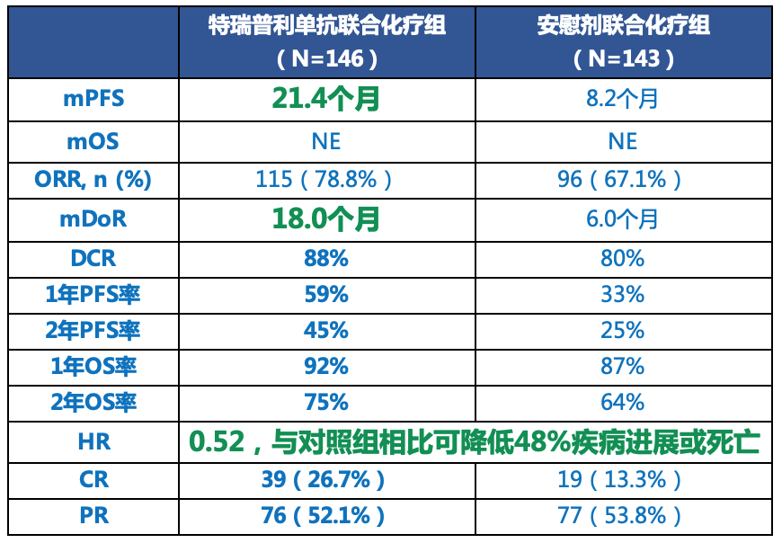
有效性--局部晚期/转移性鼻咽癌一线治疗最佳选择—特瑞普利单抗
临床指南/诊疗规范推荐：
《CSCO鼻咽癌诊疗指南2022》 （I级推荐，1A类）
《CSCO头颈部肿瘤诊疗指南2022》（I级推荐，1A类）
《CSCO免疫检查点抑制剂临床应用指南2022》（I级推荐，1A类）
《美国NCCN头颈肿瘤诊疗指南2022》（2A类推荐）
03
有
效
性
21.4
mPFS（月）
8.2
VS
18.0
mDOR（月）
VS
6
提升近3倍

Slide 6
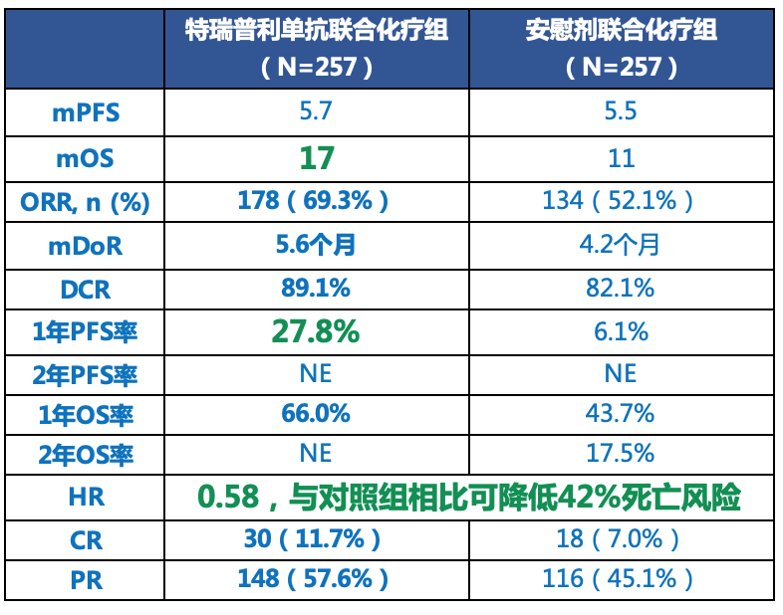
有效性--不可切除局部晚期/复发或转移性食管鳞癌一线治疗最佳选择—特瑞普利单抗
临床指南/诊疗规范推荐：
《CSCO食管癌诊疗指南2022》（II级推荐，1A类）
《CSCO免疫检查点抑制剂临床应用指南2022》
（I级推荐，1A类）
03
有
效
性
17.0
11.0
mOS（月）
VS
提升6个月
0.58
42%
HR
降低
死亡风险

Slide 7
创新性--结构与应用
独特的结合位点
使用便利
全新CDR序列，独特结合位点，主要结合PD-1FG环；完全自主知识产权：特瑞普利单抗属于IgG4/Kappa亚型，获中国专利授权
使用前患者无需基因检测，双通道备案流程简便；配合化疗使用，患者依从性强；
为方便患者使用，每瓶药品赠送输液器
高亲和力
存储保障
以Biacore T200测定的JS001对PD-1的结合亲和力约为0.3nm，具有高结合亲和力，牢固结合特异抗原PD-1受体，更好地与PD-L1和PD-L2在肿瘤细胞上的结合竞争，缓慢解离
第三方专业物流，创新采用冷包+冷藏车运输，相较于同类产品运输冷包+常温车更具稳定性
强劲诱导PD-1受体内吞
多规格，长效期，工艺稳定
04
创
新
性
JS001结合特异抗原PD-1受体后，阻断PD-1和其配体的相互作用，同时诱导PD-1受体的内吞和降低PD-1在细胞膜表面的表达；在JS001内吞的同时细胞表面PD-1表达也有所下降，可改善T细胞对抗原的反应活性，增强疗效
国产唯一多规格PD-1单抗，可根据患者体重灵活调节用药剂量
有效期36个月，稳定性高、安全性好，肝肾不良反应较其他PD-1单抗较轻
剂型为注射液，较同类部分产品冻干粉针剂，工艺和质量技术要求更高

Slide 8
公平性--特瑞普利单抗弥补医保目录空白
填补空白
临床管理难度低
“保基本”
特瑞普利单抗填补国家医保目录内无鼻咽癌一线治疗及食管鳞癌一线免疫治疗空白
无需基因检测，双通道备案便利，患者使用便利
有望显著提高五年生存率，助力实现健康中国行动目标，减轻公共卫生负担
三周方案，配合化疗，患者依从性高，临床使用便利；
国家卫建委对抗肿瘤药物进行分级管理，医保局针对国谈药进行三定五定管理，严格处方管理权限；
说明书适应症范围确切，本品上市三年销售数据稳定，医保后增长缓慢，管控严格，满足实际临床需求
关注中国本土特有瘤种及患者；
目前已是市场上价格最低的同类抗PD-1单抗，有效减少患者和基金支出；两次国谈降价74%，患者自付费用低，目录外年费用3.3万元，与同领域化疗药品费用相近或更低；
在全国各省均有销售，实现全国广覆盖
05
公
平
性

Slide 9
谢谢！
上海君实生物医药科技股份有限公司

